Slide 1
Županijsko stručno vijeće osnovnoškolskih knjižničara OBŽ, 24. studenog 2017.
Salto-Youth
= Erasmus+ aktivnosti transnacionalne suradnje:
mogućnosti za knjižničare
Ivana Hengl i Ana Šebo

Slide 2
ŠTO JE SALTO-YOUTH?
SALTO (Support, Advanced Learning and Training Opportunities) je mreža osam resursnih centara koji rade na europskim prioritetnim područjima unutar područja mladih putem platforme Salto-youth.net.
VIŠE NA:
http://www.mobilnost.hr/hr/sadrzaj/sudjelovanje/mladi/salto-youth/

Slide 3
SALTO nudi mogućnost sudjelovanja na međunarodnim osposobljavanjima u organizaciji nacionalnih agencija koje provode program Erasmus+: Mladi na djelu pod nazivom Aktivnosti transnacionalne suradnje.
Ali i oglašava osposobljavanja organizacija koje provode projekte financirane od nacionalnih agencija za Ključnu aktivnost 1 – Mobilnost osoba koje rade s mladima.

Slide 4
Agencija za mobilnost i programe Europske unije omogućuje sudjelovanje u pojedinim aktivnostima objavljenim na stranici Salto-youth.net, a koji su unaprijed dogovoreni na temelju prioriteta i proračuna kojim Agencija raspolaže.
Važno je znati da Agencija za mobilnost i programe Europske unije sudjeluje samo u Aktivnostima transnacionalne suradnje, i to samo u osposobljavanjima objavljenima u ovoj tablici.

Slide 6
KAKO SE PRIJAVITI? Potrebno je registrirati se i ispuniti kratki upitnik za seminar na koji se prijavljujemo, forma motivacijskog pisma. ZAŠTO SE PRIJAVITI? - samostalno; - kratko vrijeme prijave i realizacije; - veći broj sudionika iz različitih zemalja; - sudionici nisu samo iz školskog sustava (široka definicija Youth workers); - potencijalni partneri; - seminari se bave: građanski odgoj, IKT i STEaM područja, uvodni E+ seminari, komunikacija, poduzetništvo… - građanske, digitalne, jezične kompetencije!!!

Slide 7
MATERIJALNA SREDSTVA:
U većini slučajeva agencija organizator financira troškove hrane i smještaja u potpunosti, a Agencija za mobilnost i programe Europske unije sufinancira putne troškove, i to prema sljedećim pravilima:
Za nacionalne aktivnosti - ako ukupni trošak puta u slučaju korištenja javnog prijevoza iznosi manje od 100 kuna, korisnik je dužan pokriti trošak u potpunosti. Ako je iznos veći, pokriva se 80 posto troškova.
Za međunarodne aktivnosti - Agencija će refundirati ukupni trošak puta umanjen za 450 kuna.

Slide 8
I reject, do you? 2.0 (Mollina, Španjolska)

Slide 9
Sudionici seminara sa simbolom koji su sami izradili!

Slide 10
EUtopia? - Diversity in Changing Europe, Riga, Latvija, svibanj 2017. - 1. dio
osposobljavanje za rad s mladima latvijske NA na temu EUtopija?: različitost(i) u Europi koja se mijenja;
definiranje širokih pojmova različitosti, ljudskih prava i rada s mladima te njihovih raznih pojavnih oblika;
promjene - političke i socioekonomske - u slici Europe koja se neprestano mijenja, kao i pitanjima tranzicije ljudi i vrijednosti;
razni mediji, mape, diskusije, radionice, studijski posjet…
samostalno, ali i uz potporu sudionika i mentora, razvoj projektne ideje i njezinog akcijskog plana.

Slide 11
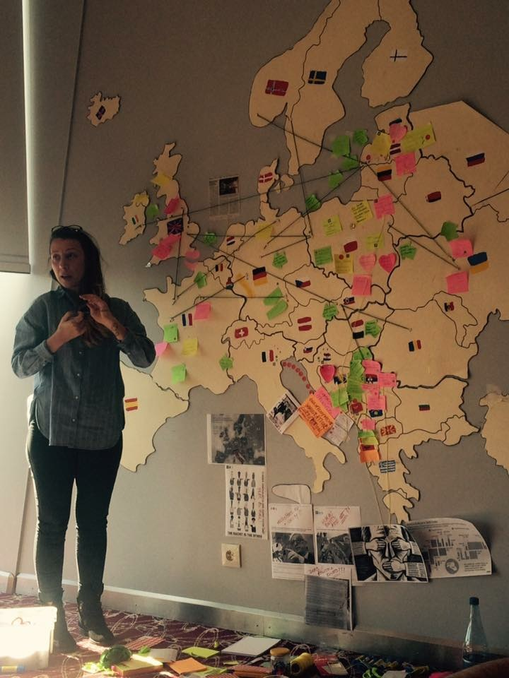
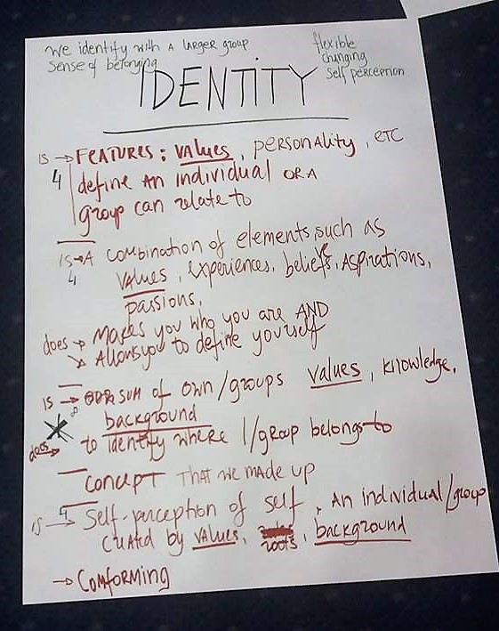

Slide 12
EUtopia? - Diversity in Changing Europe,
Sarajevo, BiH, rujan 2017. - 2. dio
proširivanje spoznaja o pojmovima različitosti, ljudskih prava i rada s mladima te njihovih raznih pojavnih oblika (kulturalno prisvajanje-asimilacija-integracija-inkluzija itd.);
razumijevanje potreba mladih koje nose različitost i dodir kultura;
radni posjet lokalnom centru za mlade u podijeljenom srcu Bosne;
vrednovanje projektne ideje i realizacije koja je bila ljetni praktični nastavak proljetne teorijske podloge - najbolje se vidjela šarolikost oblika rada s mladima!
predstavljeni Erasmus+ te alati i izvori koji su mu online potpora.

Slide 13
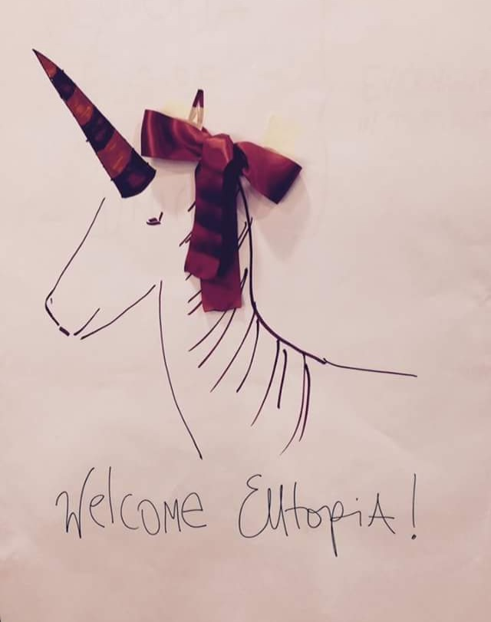
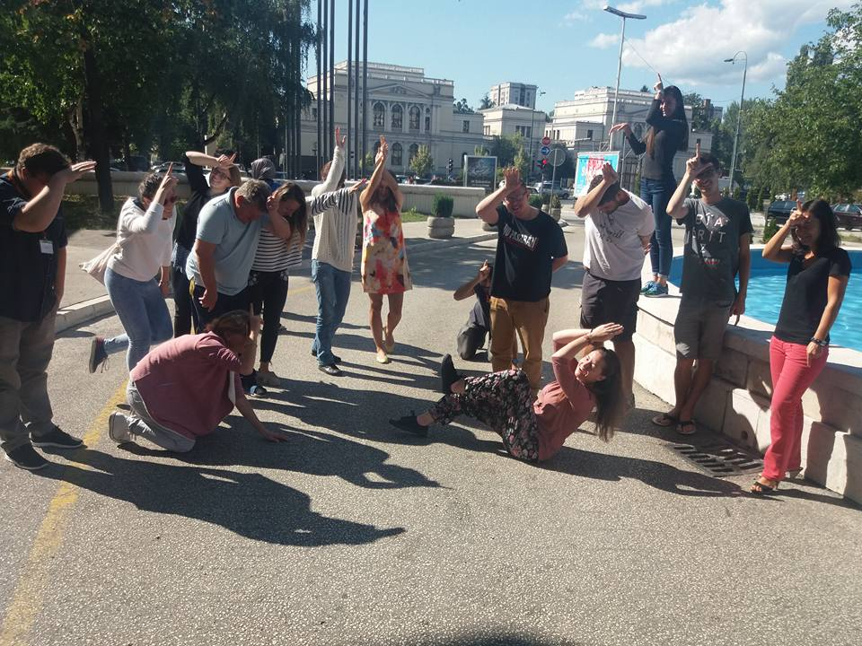
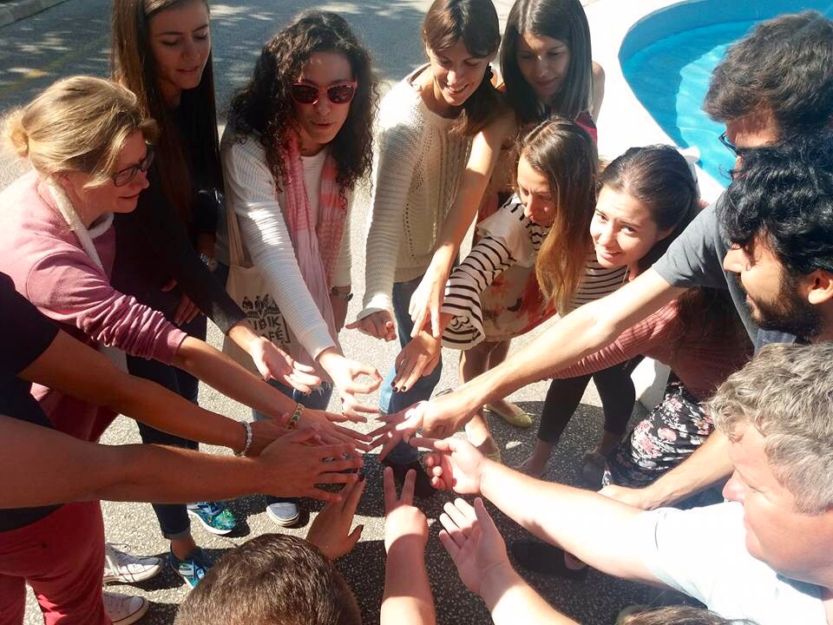

Slide 14
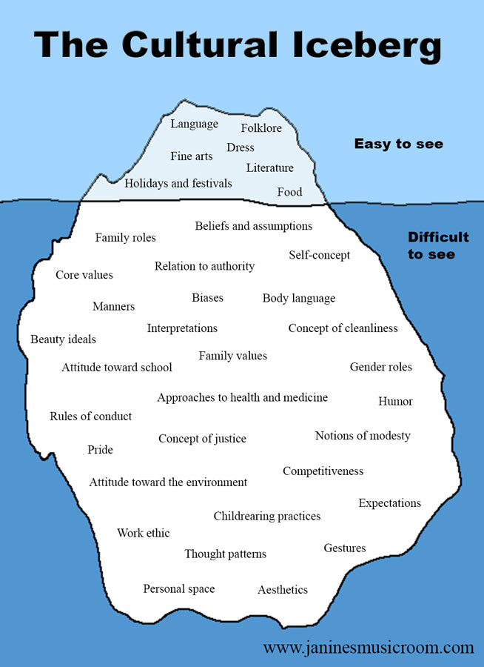
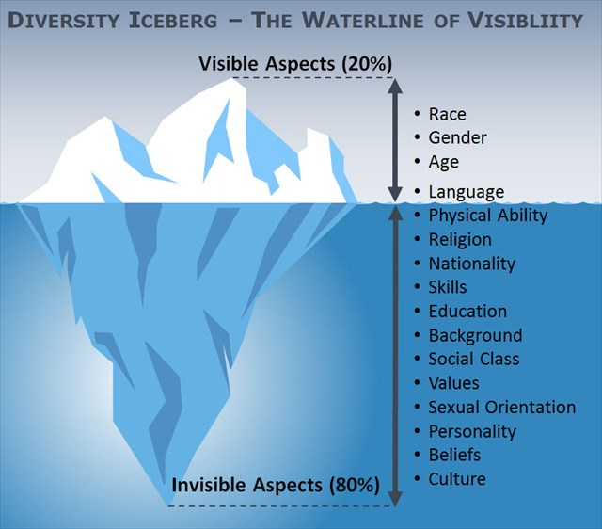
Zanimljivi zaključci! koncept preživljavanja društvene komunikacije D.I.V.E. Describe – Interpret – Verify – Evaluate koncept ledenjaka različitosti i površinske vidljivost

Slide 15
Razumijevanje (su)odnosa…
multikulturalnost vs. interkulturalnost
inkluzija vs. integracija
kultura vs. identitet
različitost vs. individualnost

Slide 16
Hvala na pažnji!
Otvorene smo za pitanja pod stankom ☺

